Slide 2
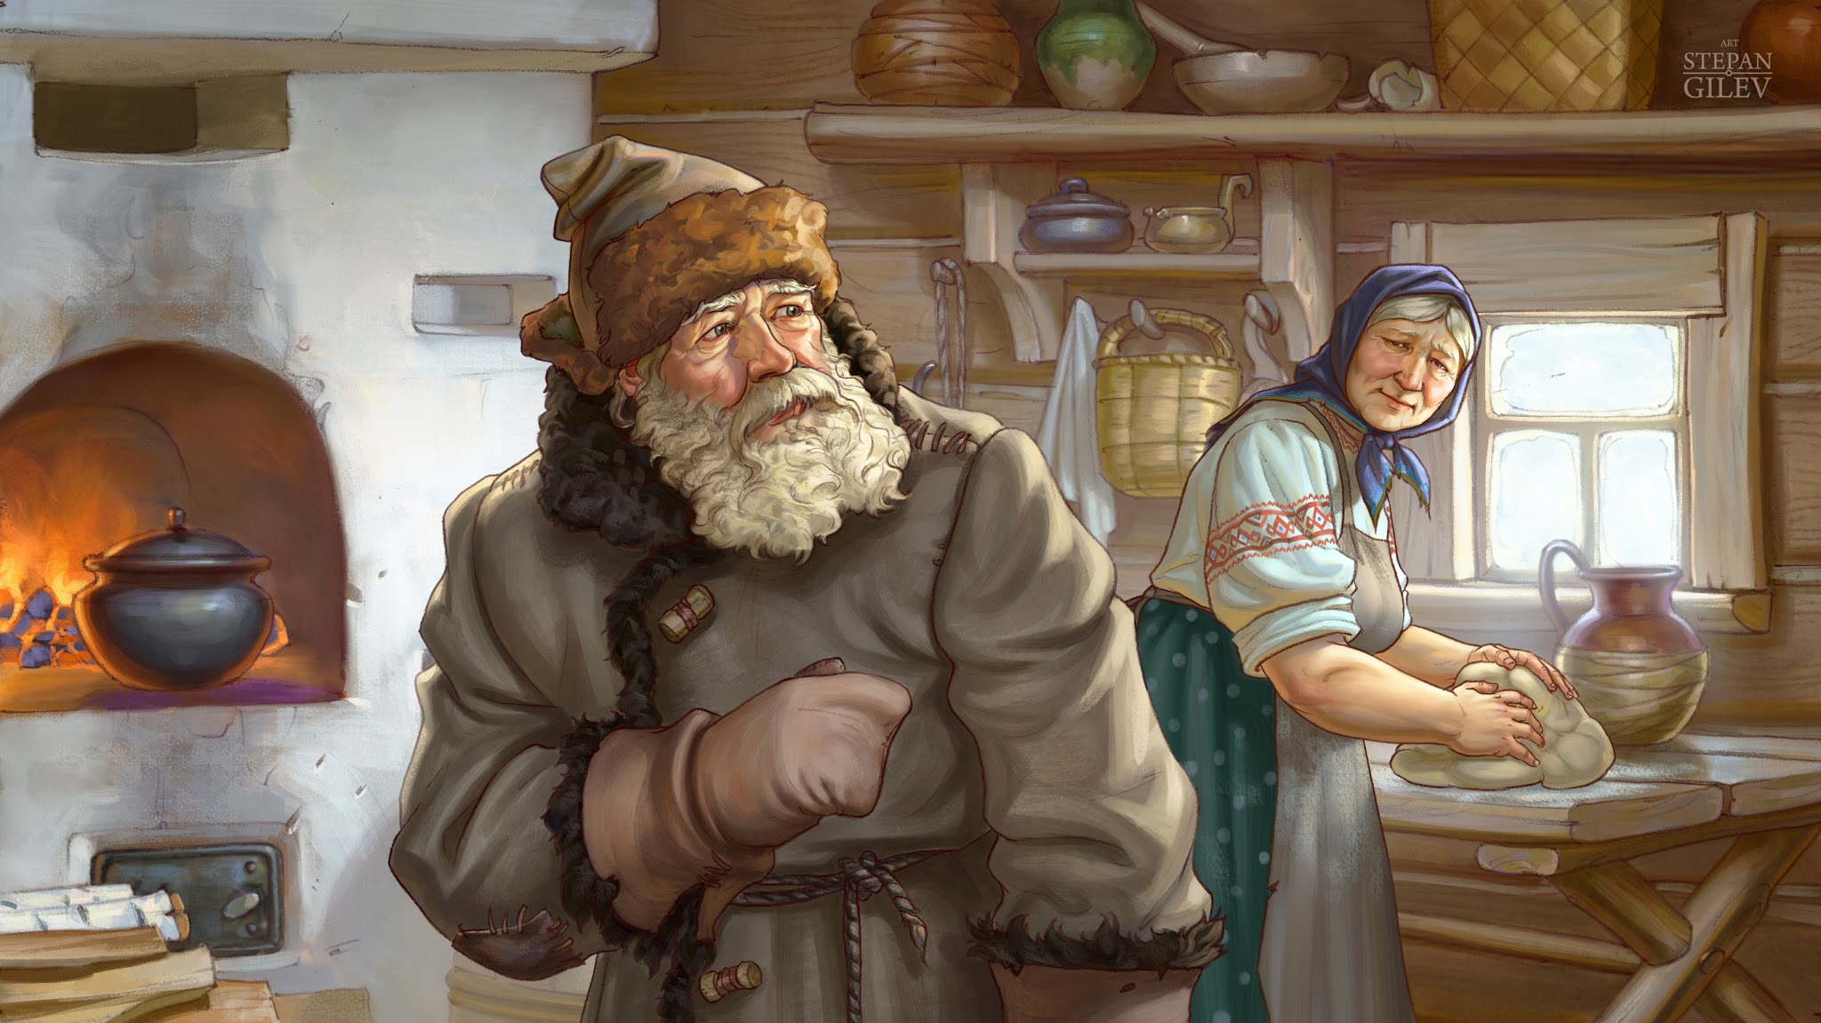
Жили себе дед да баба. Дед говорит бабе:
— Ты, баба, пеки пироги, а я запрягу сани да поеду за рыбой.

Slide 3
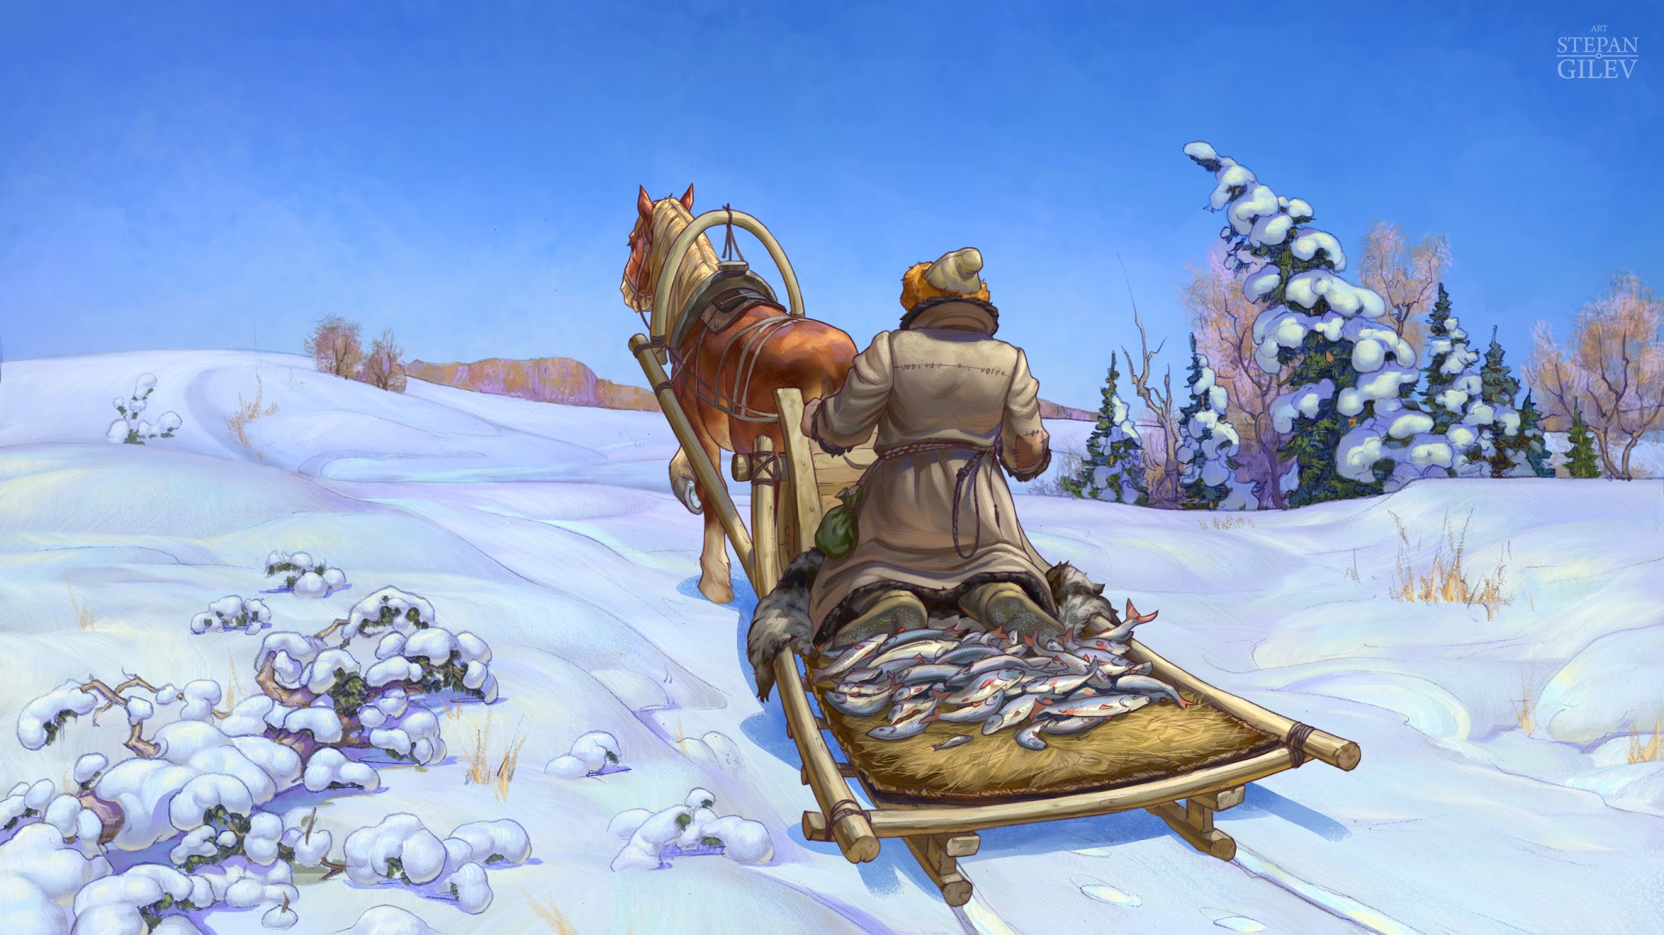
Наловил рыбы и везет домой целый воз.

Slide 4
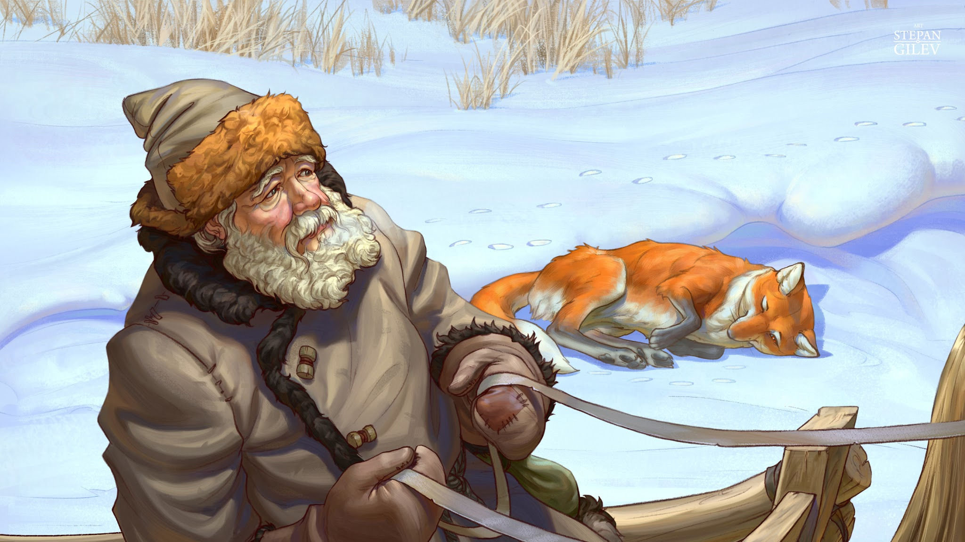
Вот едет он и видит: лисичка свернулась калачиком и лежит на дороге. Дед слез с воза, подошел к лисичке, а она не ворохнется, лежит себе как мертвая.

Slide 5
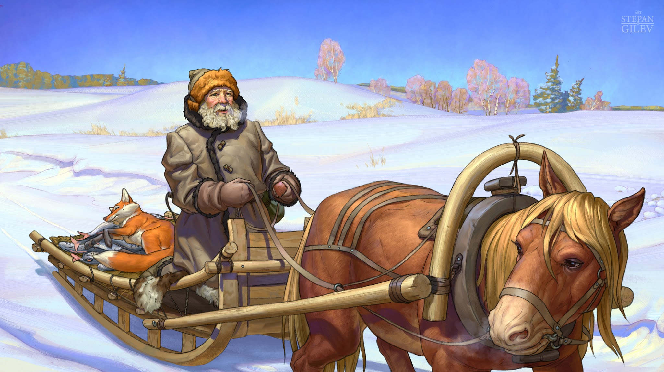
— Вот будет подарок жене! — сказал дед, взял лисичку и положил на воз, а сам пошел впереди.

Slide 6
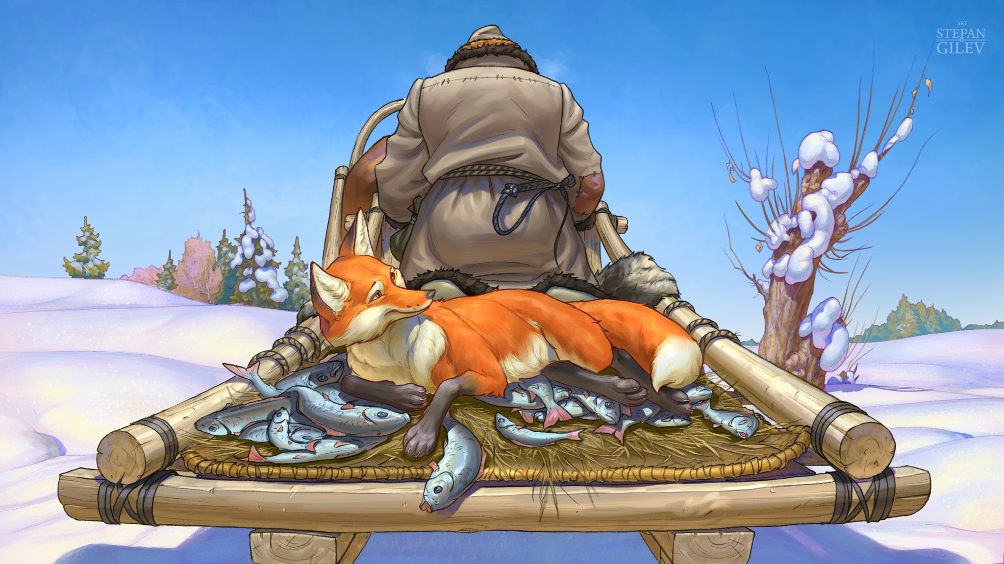
А лисичка улучила время и стала выбрасывать полегоньку из воза все по рыбке да по рыбке, все по рыбке да по рыбке.

Slide 7
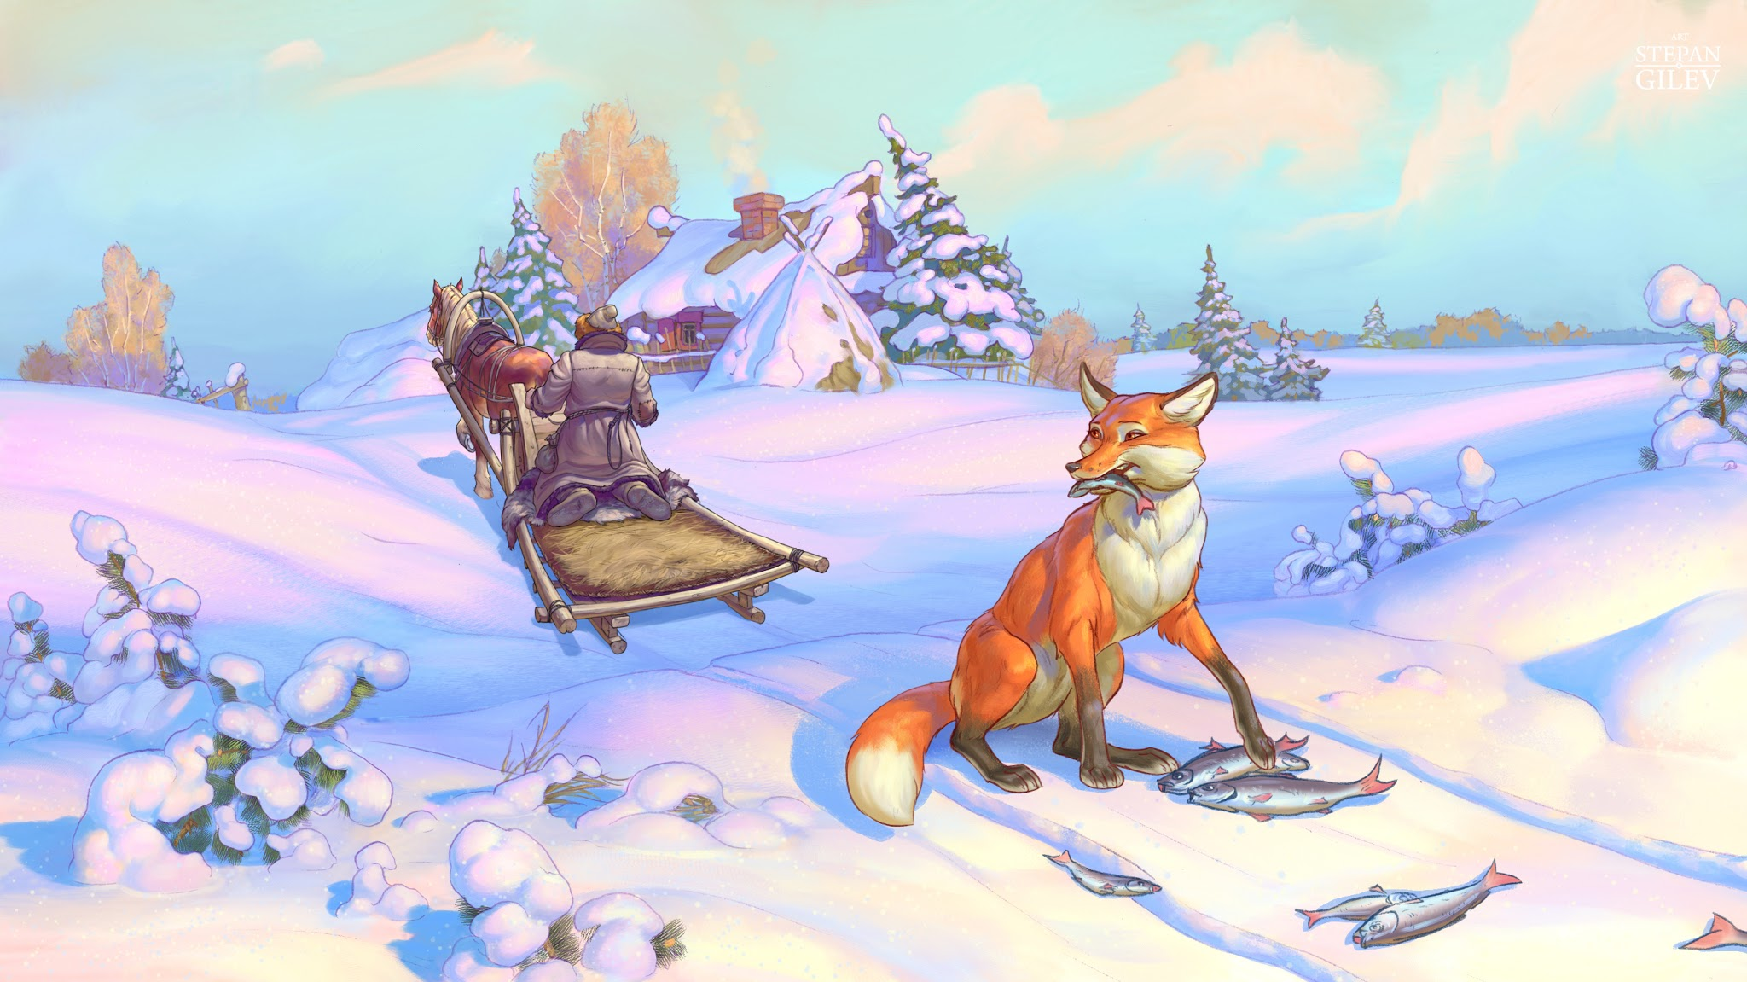
Повыбросила всю рыбу и сама ушла.

Slide 8
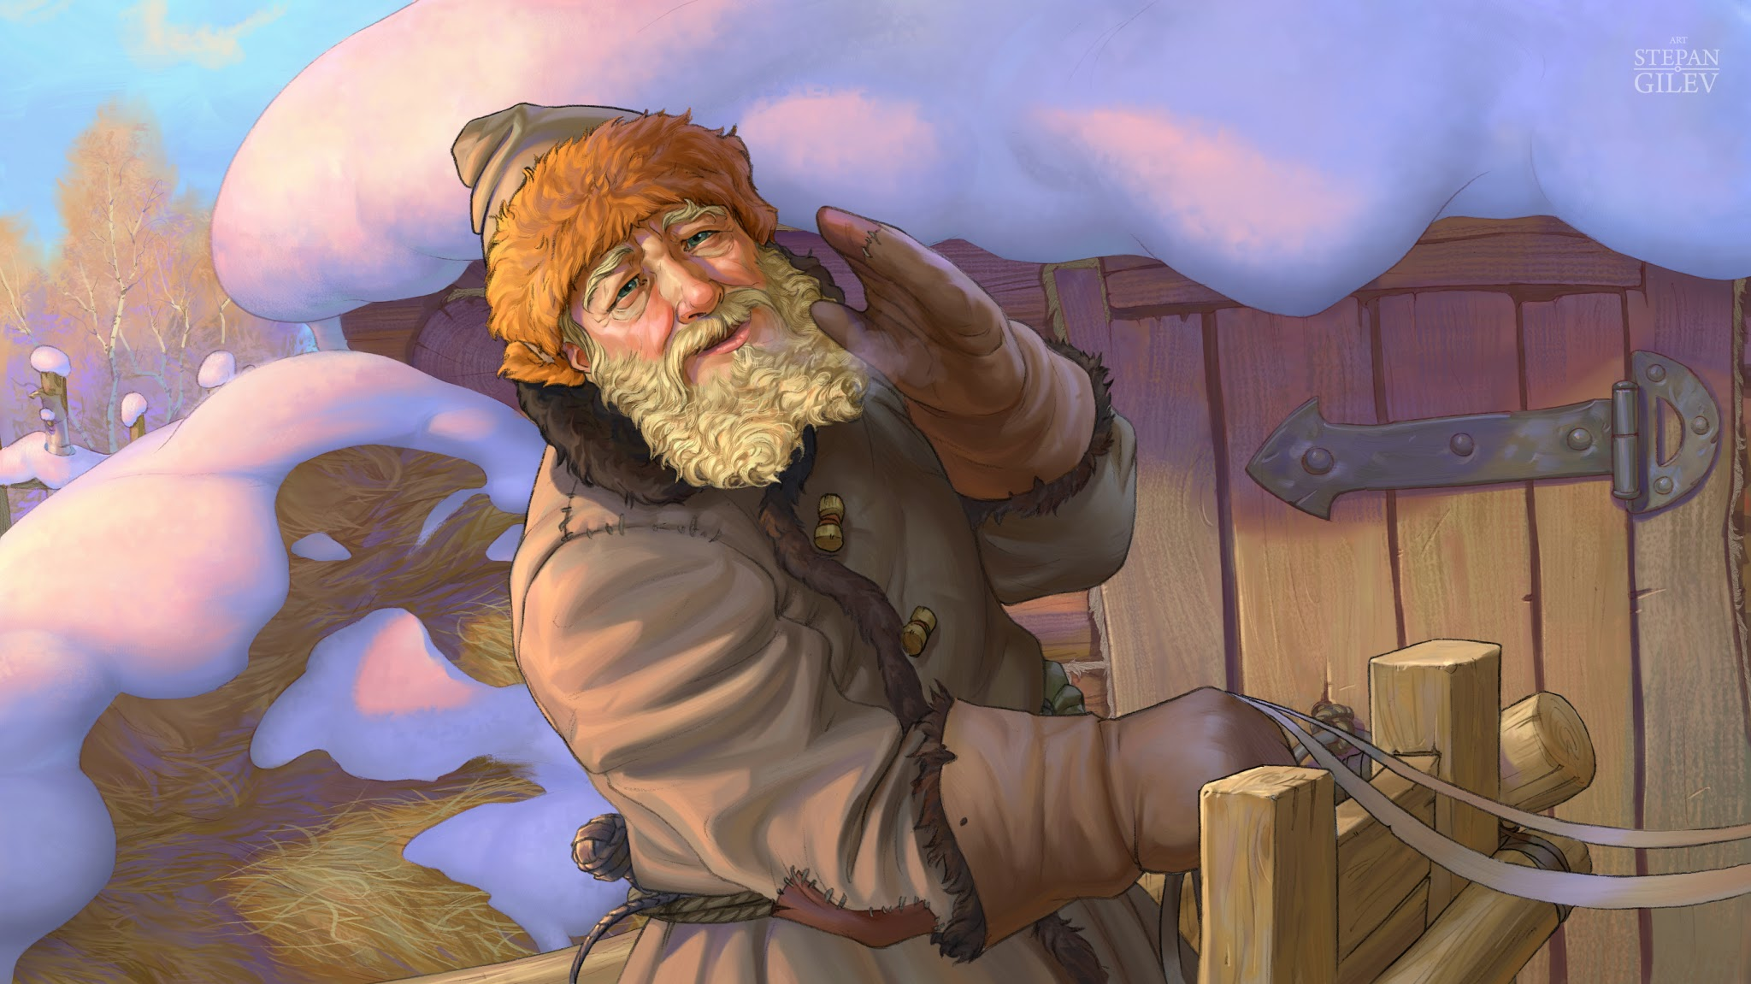
— Ну, старуха, — говорит дед, — какой воротник привез я тебе на шубу!
— Где?
— Там на возу — и рыба и воротник.

Slide 9
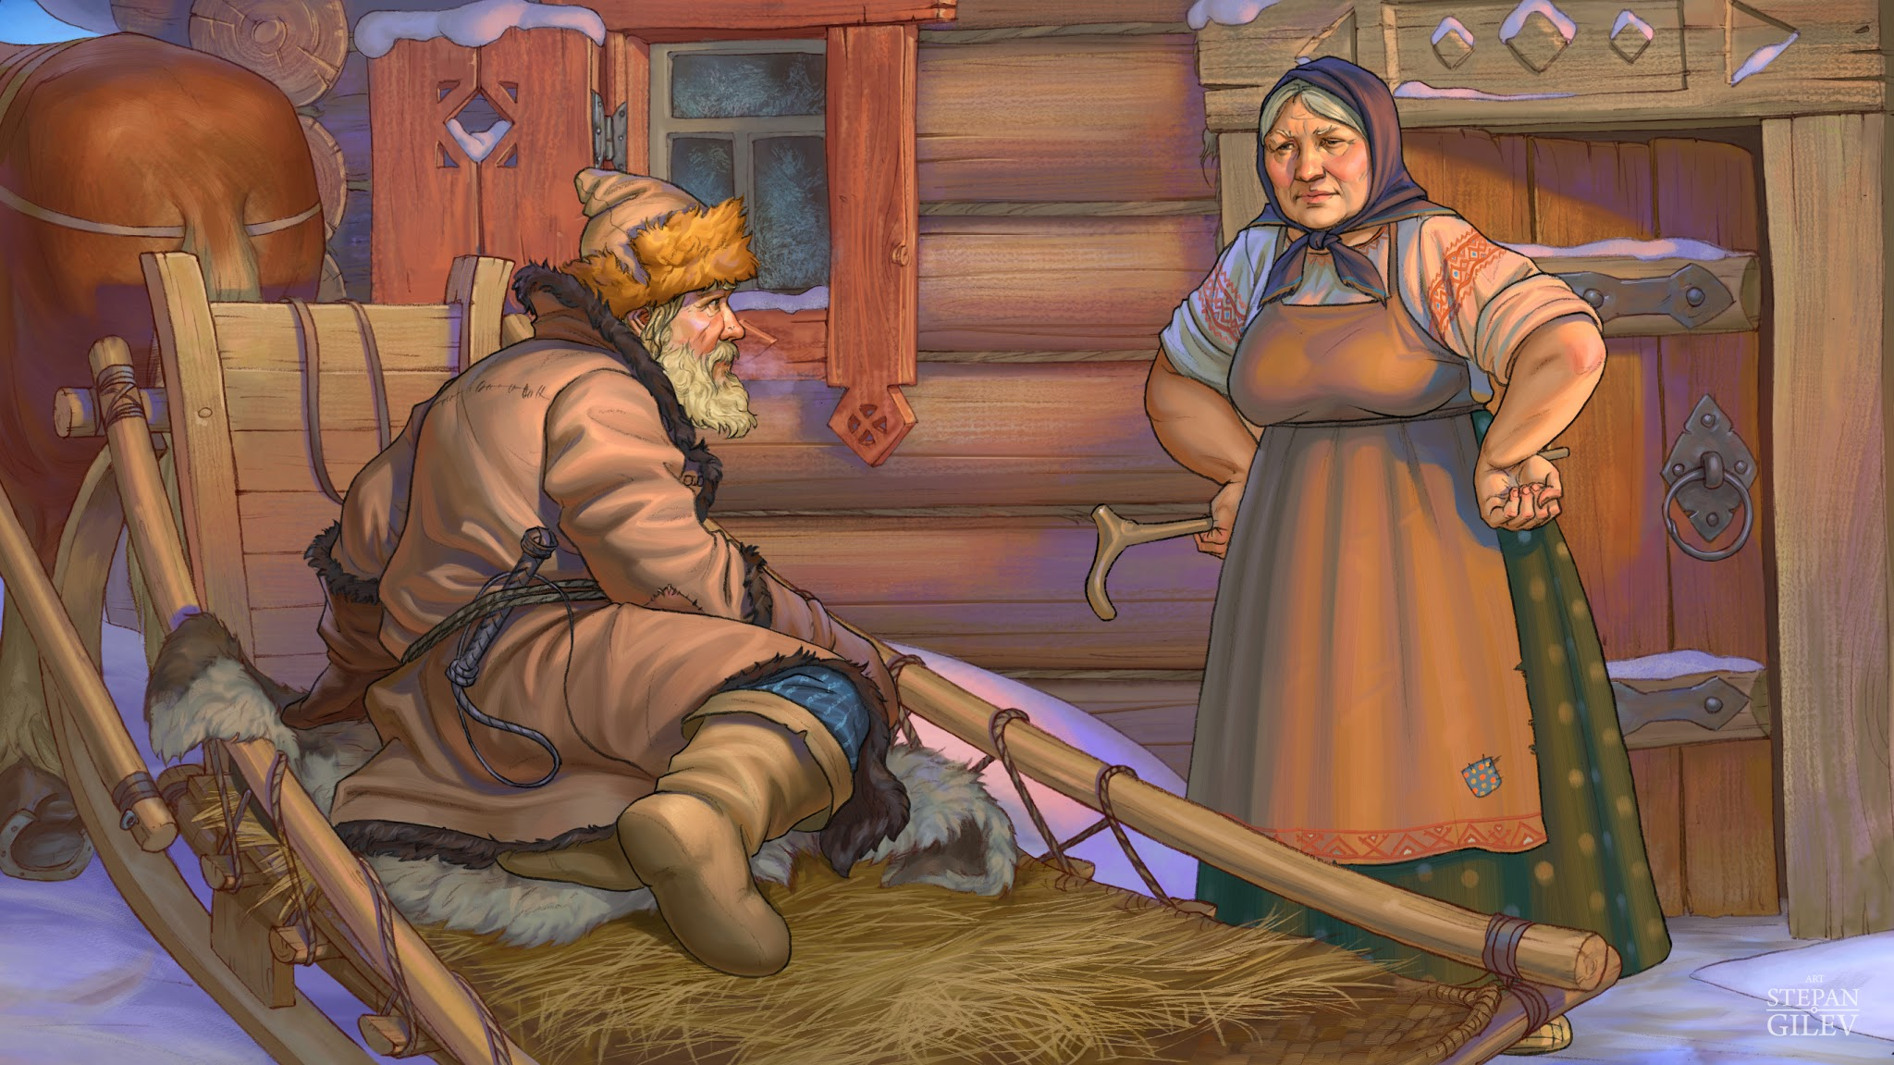
Подошла баба к возу: ни воротника, ни рыбы — и начала ругать мужа:
— Ах ты, такой-сякой! Ты еще вздумал обманывать!

Slide 10
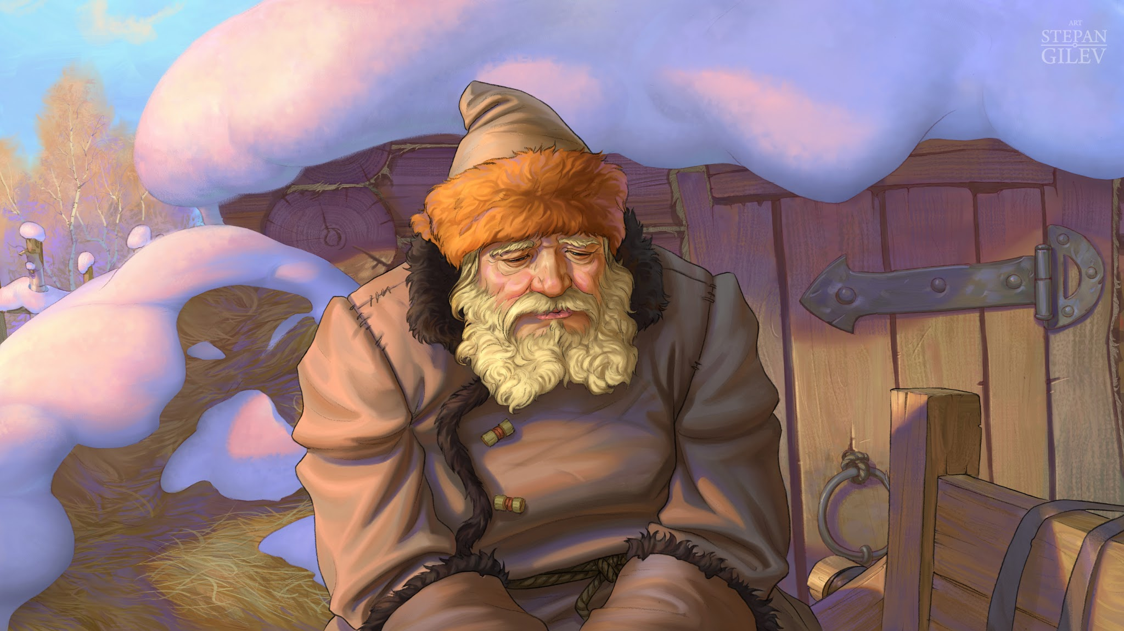
Тут дед смекнул, что лисичка-то была не мертвая. Погоревал, погоревал, да делать нечего.

Slide 11
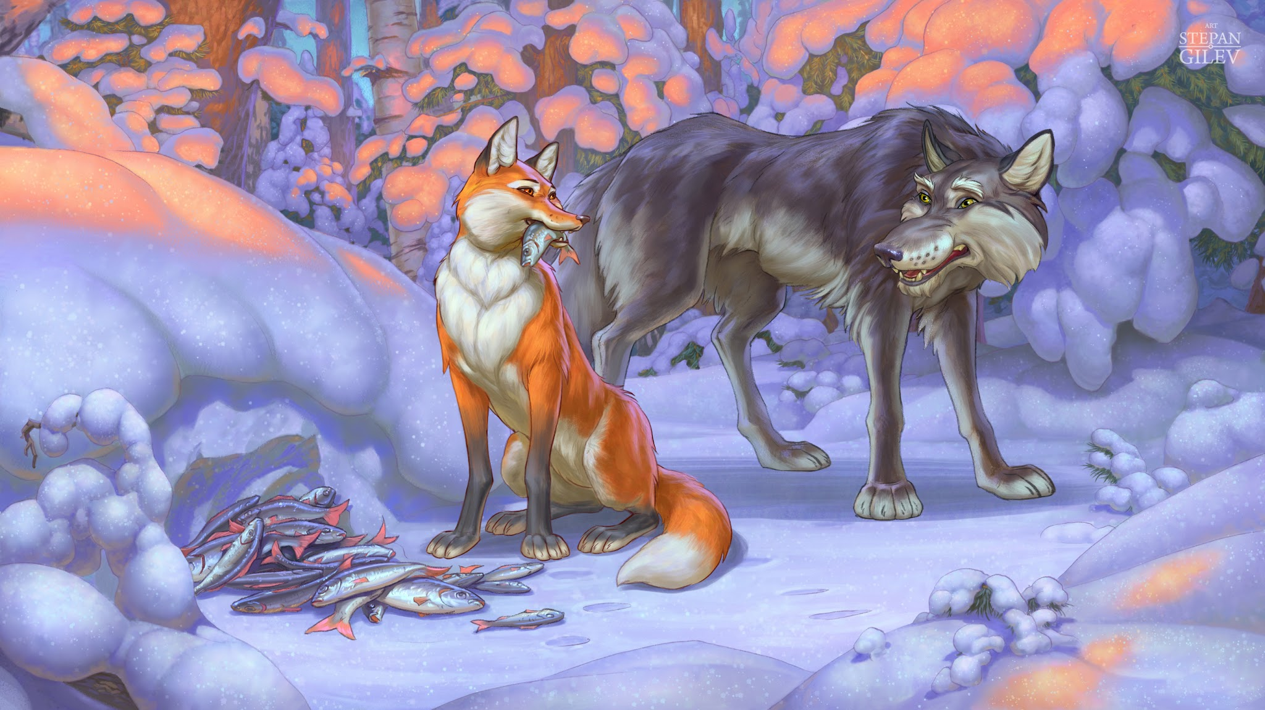
А лисичка собрала всю разбросанную рыбу в кучку, уселась на дорогу и кушает себе. Приходит к ней серый волк:
— Здравствуй, сестрица!
— Здравствуй, братец!
— Дай мне рыбки!
— Налови сам да и кушай.
— Я не умею.

Slide 12
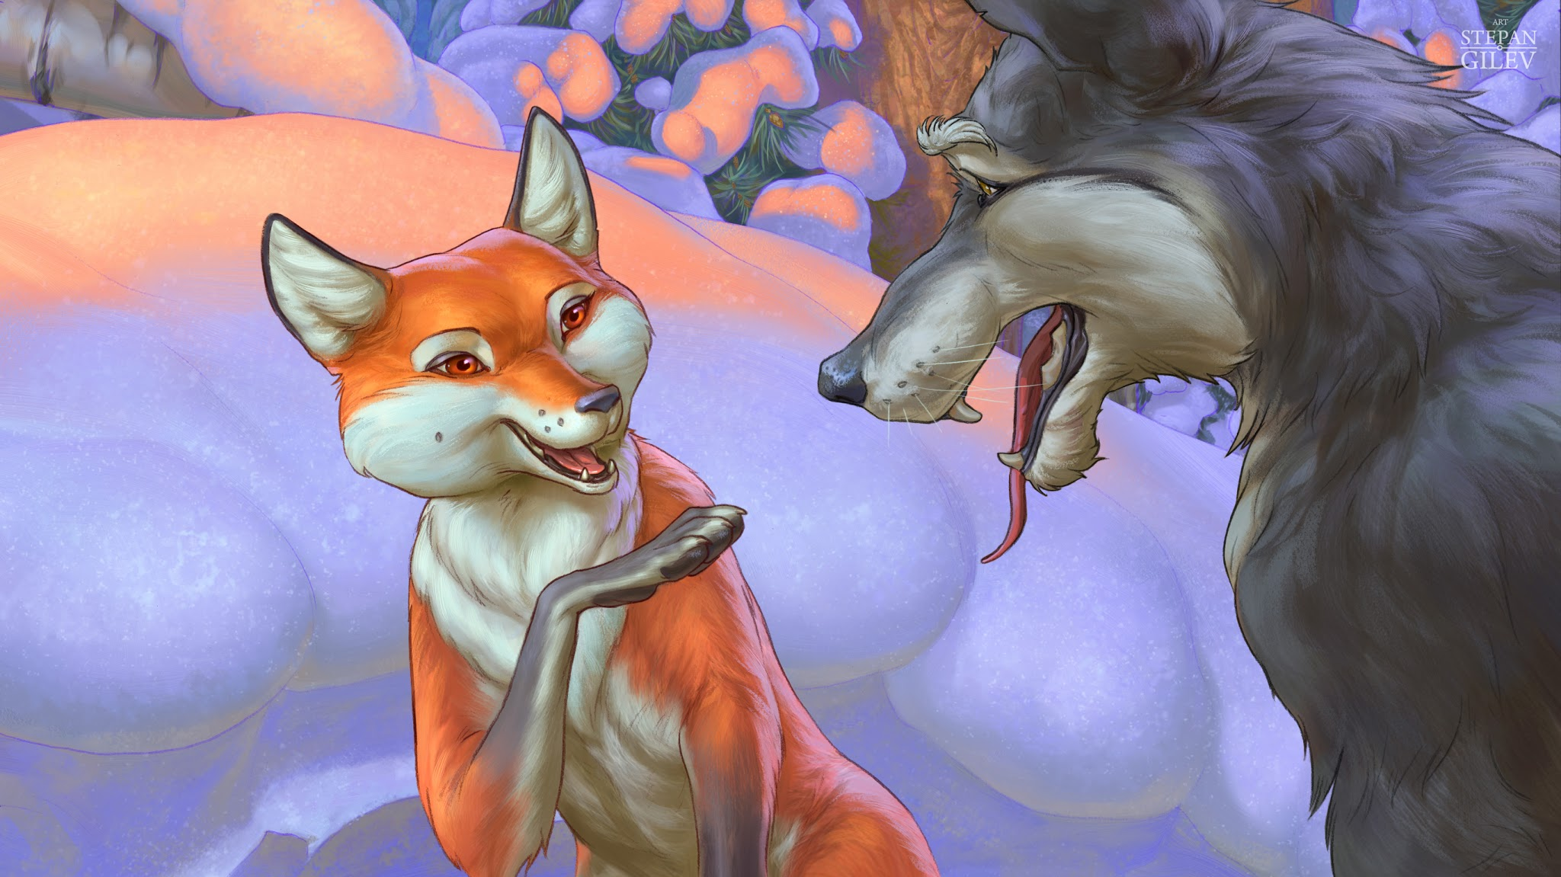
— Эка, ведь я же наловила! Ты, братец, ступай на реку, опусти хвост в прорубь, сиди да приговаривай: Ловись, рыбка, и мала, и велика! Ловись, рыбка, и мала, и велика! Ловись, рыбка, и мала, и велика! Рыбка к тебе сама на хвост нацепится. Да смотри сиди подольше, а то не наловишь.

Slide 13
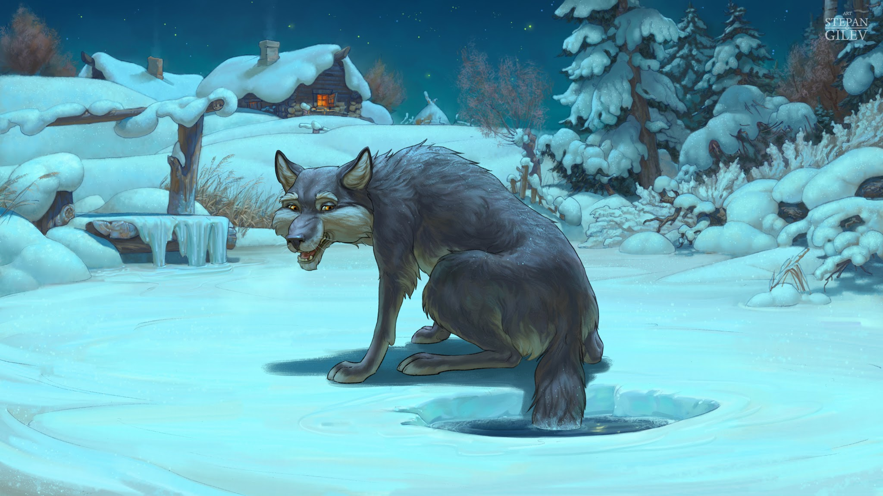
Волк и пошел на реку, опустил хвост в прорубь и начал приговаривать:
— Ловись, рыбка, и мала, и велика!
Ловись, рыбка, и мала, и велика!

Slide 14
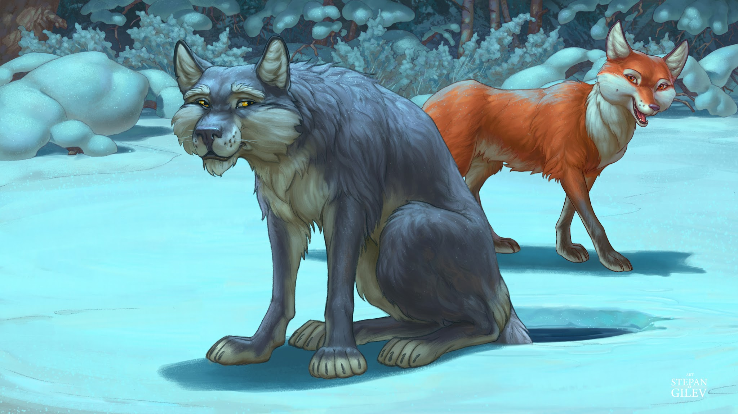
Вслед за ним и лиса явилась; ходит около волка да причитывает:
— Ясни, ясни на небе звезды,
Мерзни, мерзни, волчий хвост!
— Что ты, лисичка-сестричка, говоришь?
— То я тебе помогаю.
А сама, плутовка, поминутно твердит:
— Мерзни, мерзни, волчий хвост!

Slide 15
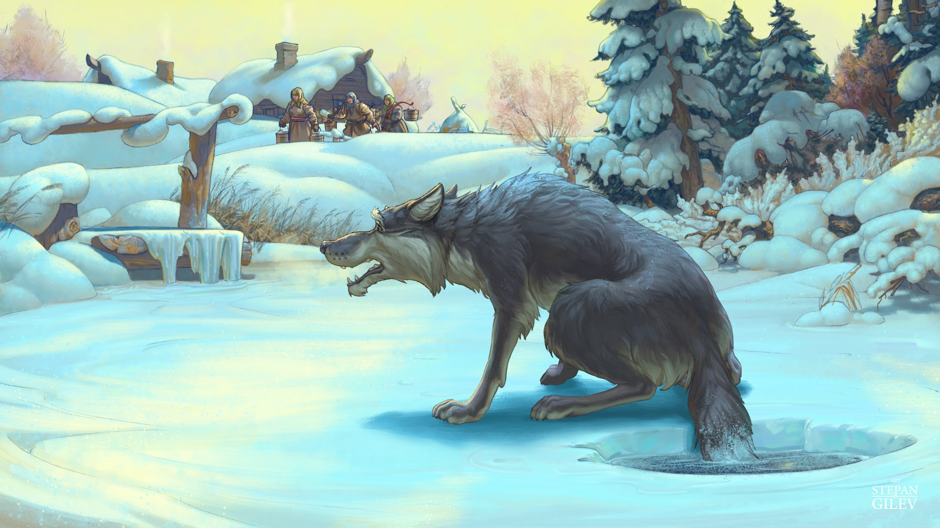
Долго-долго сидел волк у проруби, целую ночь не сходил с места, хвост его и приморозило; пробовал было приподняться: не тут-то было!
«Эка, сколько рыбы привалило — и не вытащишь!» — думает он.
Смотрит, а бабы идут за водой и кричат, завидя серого:
— Волк, волк! Бейте его, бейте его!

Slide 16
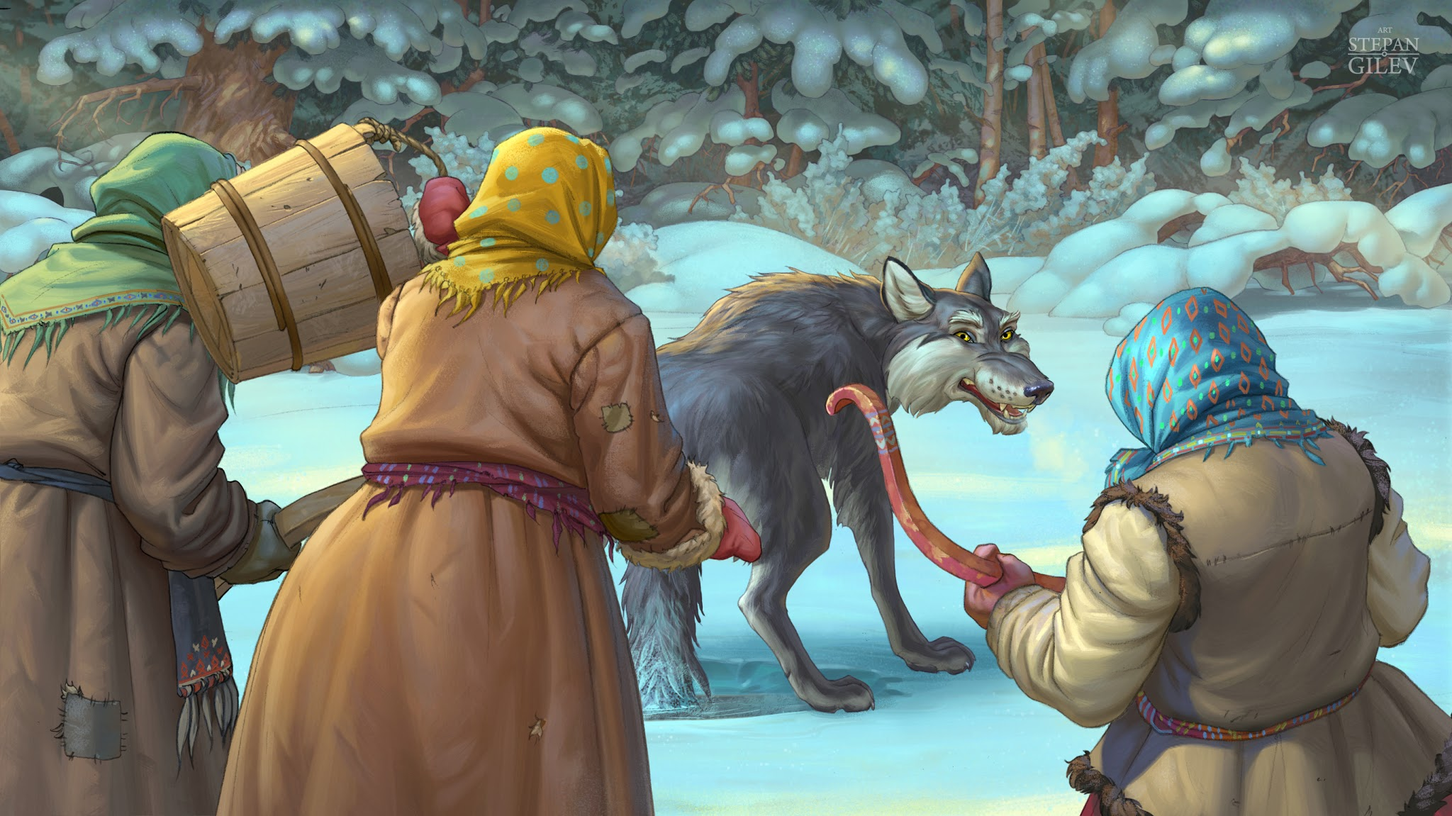
Прибежали и начали колотить волка — кто коромыслом, кто ведром, кто чем попало. Волк прыгал, прыгал, оторвал себе хвост и пустился без оглядки бежать.
«Хорошо же, — думает, — уж я тебе отплачу, сестрица!»

Slide 17
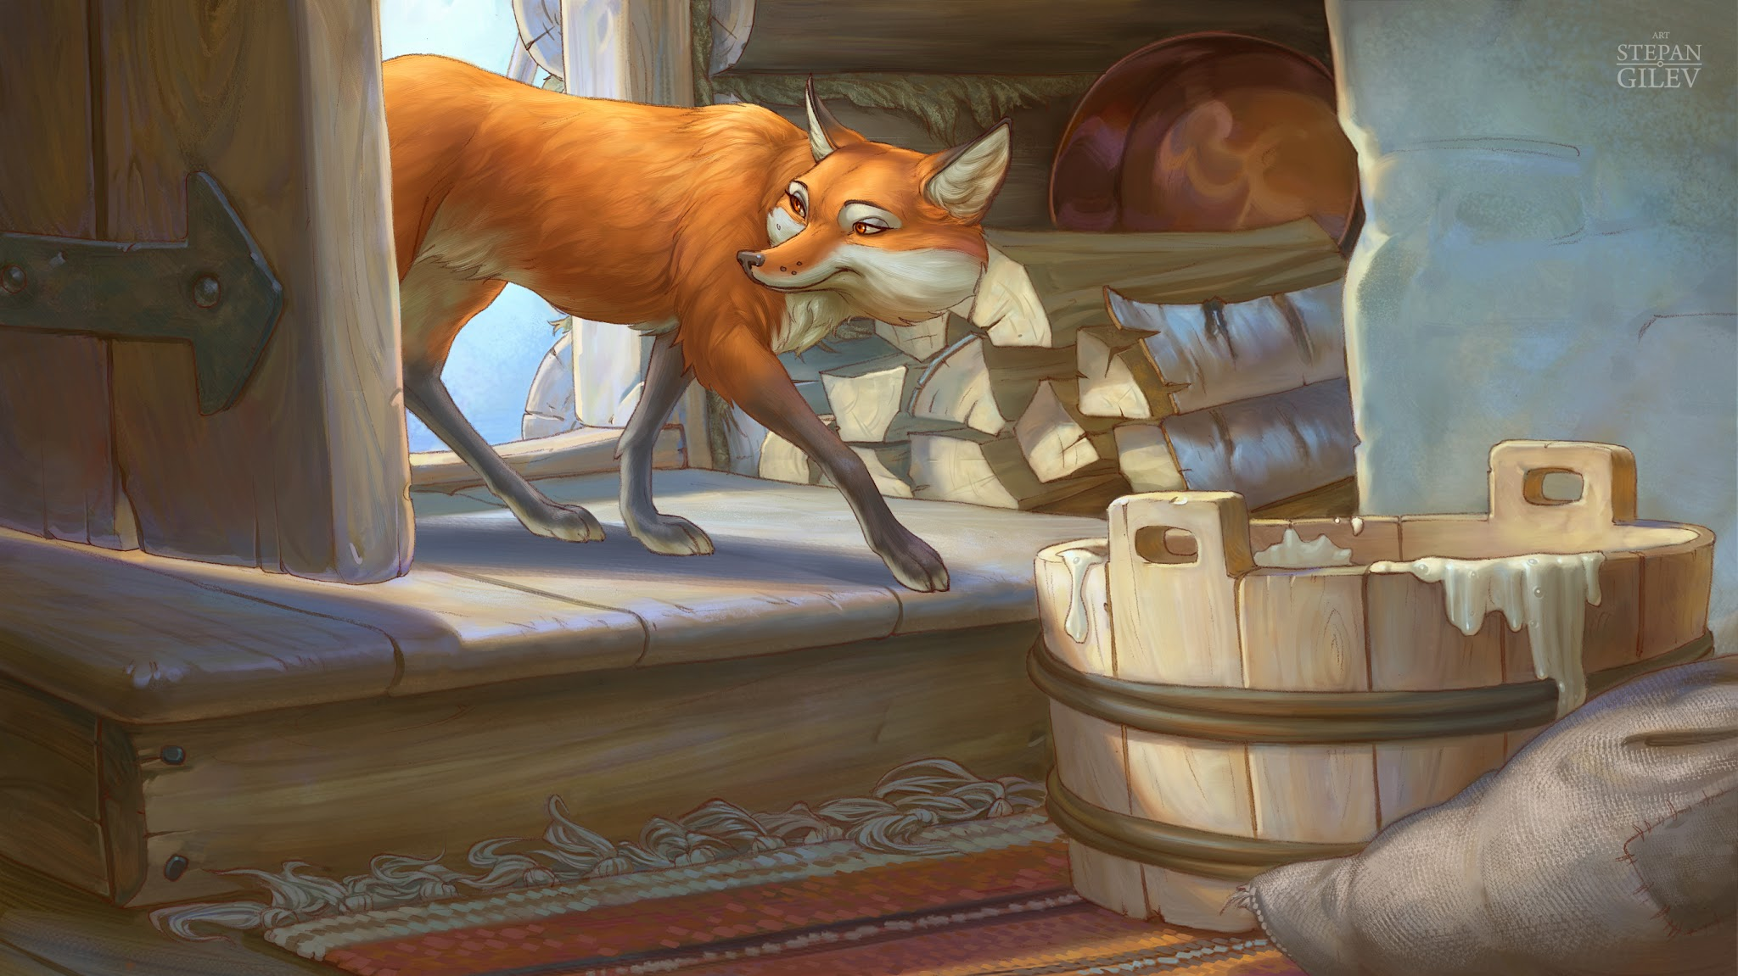
Тем временем, пока волк отдувался своими боками, лисичка-сестричка захотела попробовать, не удастся ли еще что-нибудь стянуть. Забралась в одну избу, где бабы пекли блины, да попала головой в кадку с тестом, вымазалась и бежит.

Slide 18
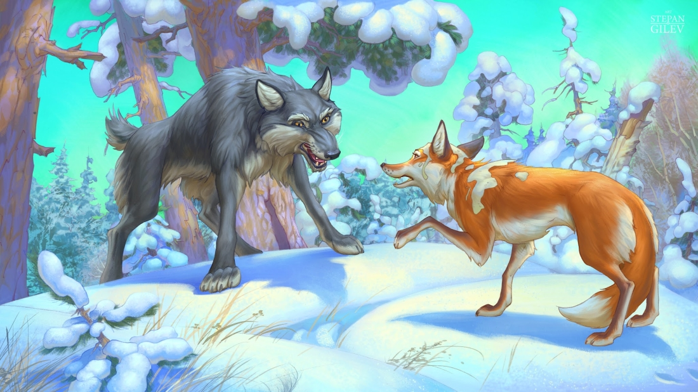
А волк ей навстречу:
— Так-то учишь? Меня всего исколотили!
— Эх, волчику-братику! — говорит лисичка-сестричка. — У тебя хоть кровь выступила, а у меня мозг, меня больней твоего прибили: я насилу плетусь.
— И то правда, — говорит волк, — где уж тебе, сестрица, идти, садись на меня, я тебя довезу.

Slide 19
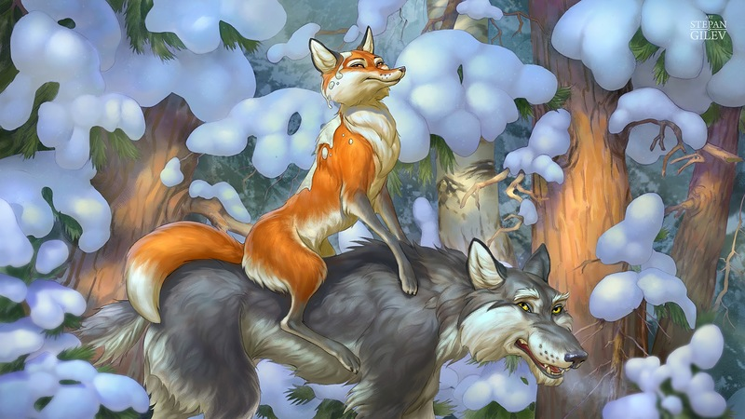
Лисичка села ему на спину, он ее и повез.
Вот лисичка-сестричка сидит да потихоньку напевает:
— Битый небитого везет,
Битый небитого везет!
— Что ты, сестрица, говоришь?
— Я, братец, говорю: Битый битого везет.
Так, сестрица, так!

Slide 20
Источники http://www.liveinternet.ru/users/lekkotov/post347050935/ http://www.studfiles.ru/preview/5814025/page:11/

